Slide 1

컴퓨터 시스템 일반
Sangwook Lee
Deogi High School
저작자를 밝히면 이용이 가능하지만, 영리 목적으로 이용할 수 없으며, 내용을 수정해서도 안 됩니다

Slide 2
II 컴퓨터 시스템
01 컴퓨팅 시스템의 구성과 동작
02 논리 연산과 논리 회로
03 네트워크의 이해

Slide 3
01 컴퓨팅 시스템의 구성과 동작
1. 하드웨어의 구성
2. 입·출력 장치
3. 중앙 처리 장치
4. 기억 장치
5. 소프트웨어의 구성
6. 컴퓨터 시스템의 동작 원리 및 과정

Slide 4
01 컴퓨팅 시스템의 구성과 동작 (p.54)
학습 목표
하드웨어와 소프트웨어의 구성에 대해 설명할 수 있다.
컴퓨터 시스템의 동작 원리와 과정에 대해 설명할 수 있다.

Slide 5
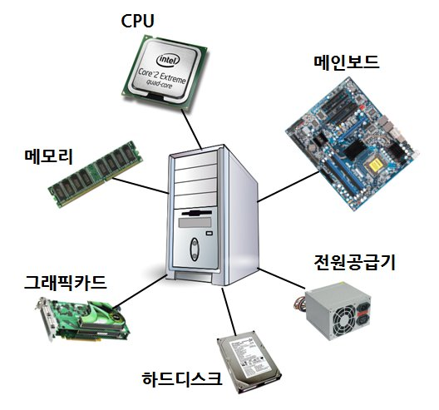
1. 하드웨어의 구성 (p.55)
하드웨어
  컴퓨터 본체 + 주변 장치
하드웨어 구성
  중앙 처리 장치
  기억 장치
    주기억 장치
    보조기억 장치
  입력 장치
  출력 장치
본체 내부에 존재
본체 내부 또는
외부에 존재

Slide 6
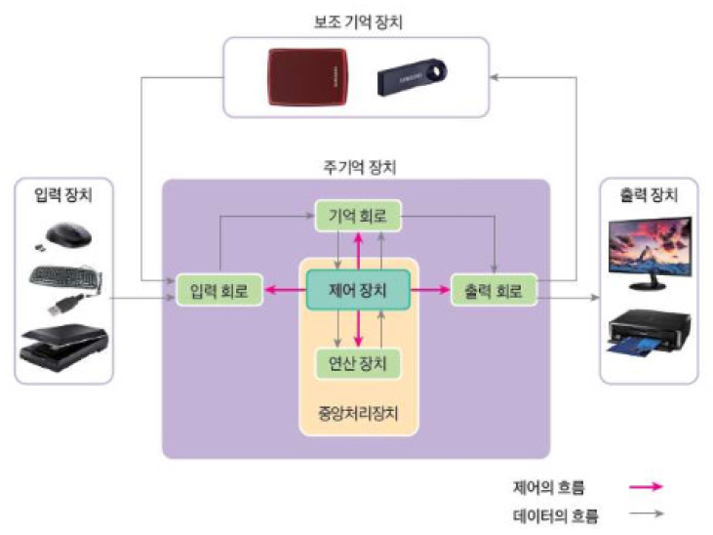
교과서 오류 (p.55)

Slide 7
하드웨어 구성
보조 기억 장치
제어 신호 경로
데이터 전달 경로
주기억 장치
제어 장치
입력 장치
제어부
출력 장치
ALU
레지스터
연산부
중앙 처리 장치

Slide 8
2. 입·출력 장치 (p.56)
입력 장치란
  입력 데이터를 컴퓨터 내부에서 사용하는 정보 코드로 변환해 주는 장치
입력 장치 종류
  키보드
  마우스
  스캐너
  디지타이저
  마이크
  :

Slide 9
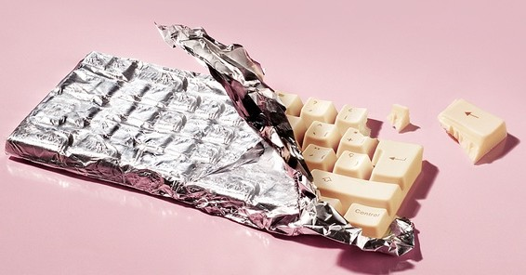
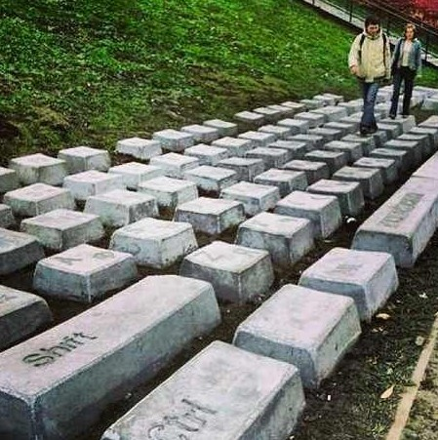
2. 입·출력 장치 (p.56)
키보드란
  스위치(키)를 이용하여 문자를 입력하는 장치
* 스위치: 전기 회로를 이었다 끊었다 하는 장치

Slide 10
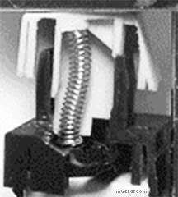
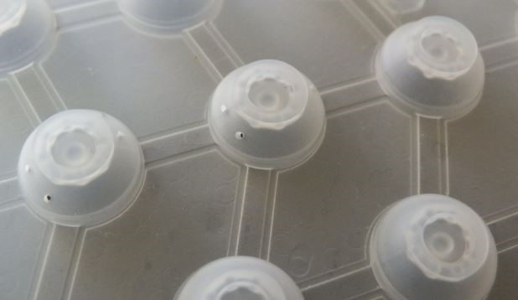
2. 입·출력 장치 (p.56)
키보드 종류
  입력 감지 방식에 따라
    멤브레인(membrane)
    기계식(mechanical)
    정전용량(capacitive)
    ☞ 무접점 키보드
  PC 연결 방식에 따라
    유선: PS/2, USB
    무선: RF, Bluetooth(블루투스)
<키 작동 방식 2가지>
(사용하는 탄성체 종류 2가지)
러버돔
(rubber dome)
스프링
(spring)

Slide 11
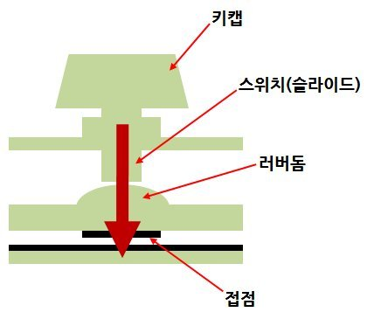
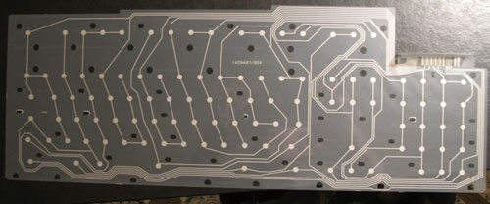
2. 입·출력 장치 (p.56)
멤브레인(membrane) 키보드
  얇은 플라스틱 필름 형태의 멤브레인 시트에 인쇄된 접점의 접합 여부로 키 입력 감지
  눌러진 키를 제자리로 돌리기 위해 일체형 러버돔 (rubber dome)을 사용
1984년에 개발된 IBM Model M 키보드는
입력 감지를 위해 멤브레인 접점을 사용하였지만
키 복원을 위한 탄성체로는 스프링을 사용함

Slide 12
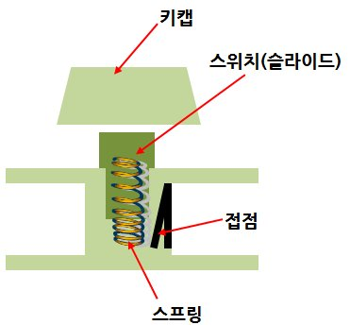
2. 입·출력 장치 (p.56)
기계식(mechanical) 키보드
  키마다 독립적으로 존재하는 금속 접점(metal contact)의 연결 여부로 키 입력 감지
  눌러진 키를 제자리로 돌리기 위해 스프링 사용
<키(축) 종류>
청축
갈축
적축
:

Slide 13
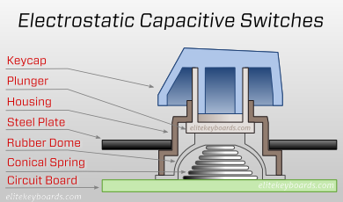
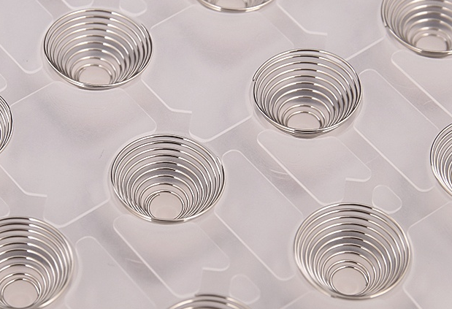
2. 입·출력 장치 (p.56)
정전용량(capacitance) 키보드 (= 무접점 키보드)
  두 전극 사이의 정전용량 변화를 측정하여 키 입력을 감지
  눌러진 키를 제자리로 돌리기 위해 러버돔과 스프링 사용
스프링은 피라미드 모양의 용수철로,
눌러진 키를 되돌리는 역할보다는
정전용량을 변화시키는 역할이 더 큼
스프링과 멤브레인 시트의 전극 사이의 거리가
가까워지면 정전용량이 증가하고 멀어지면 감소함

Slide 14
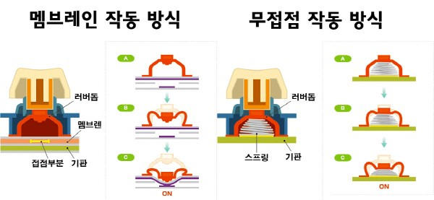
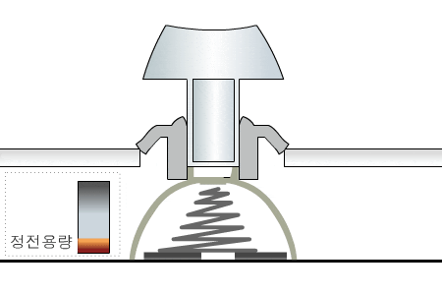
멤브레인 vs 정전용량(무접점)

Slide 15
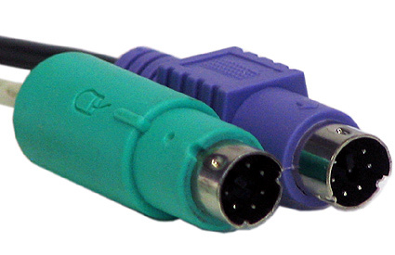
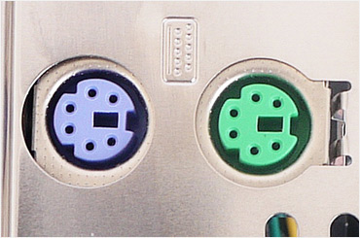
2. 입·출력 장치 (p.56)
PS/2
  Personal System/2의 약어
  IBM PS/2 시스템에서 키보드와 마우스를 연결하기 위해 개발한 단자
[수단자]
[암단자]

Slide 16
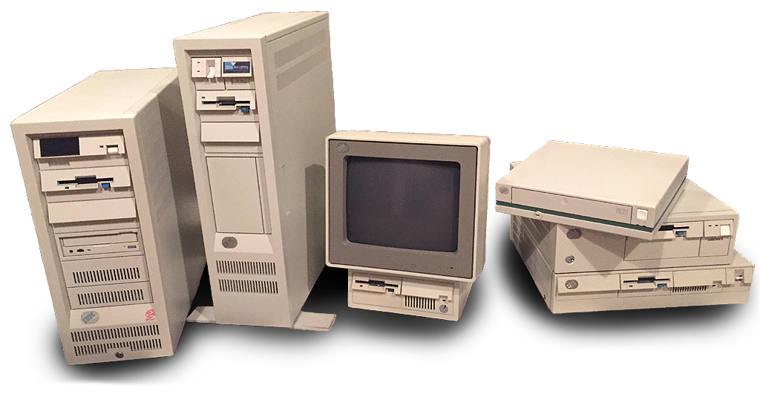
IBM PS/2 시리즈

Slide 17
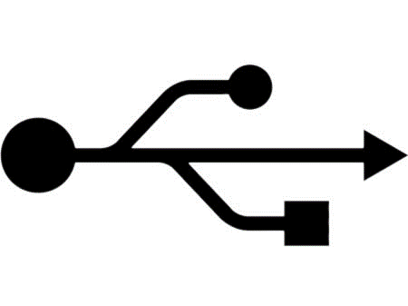
2. 입·출력 장치 (p.56)
USB
  Universal Serial Bus, 범용 직렬 버스
  1996년 인텔의 아제이 바트(Ajay Bhatt)가 컴퓨터 주변 기기들을 좀 더 쉽게 연결하기 위해 개발한 단자

Slide 18
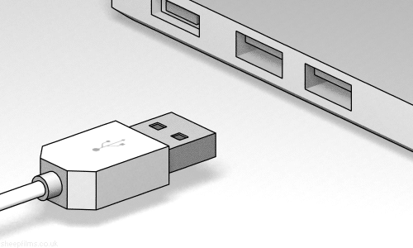
USB 단점
Uh Ssibal Bandaene

Slide 19
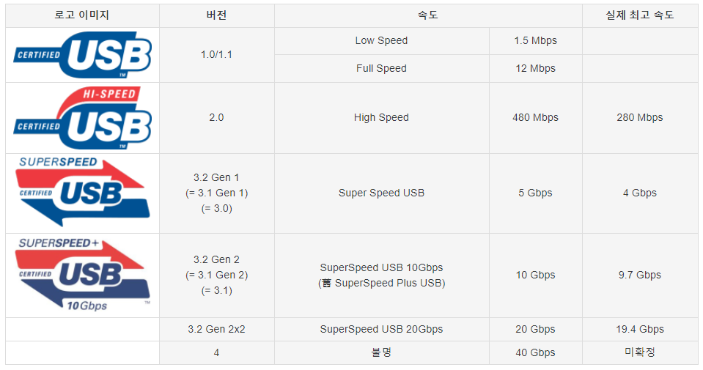
2. 입·출력 장치 (p.56)
USB 버전 (성능)
옛날 USB 3.0
옛날 USB 3.1

Slide 20
2. 입·출력 장치 (p.56)
제어 회로
USB 타입 (모양)
  처음에.. USB 케이블은 USB 컨트롤러가 존재하는 Host와, 주변기기인 Guest를 연결하는 단자를 구분하여 디자인 됨
  이를 위해.. USB 케이블의 한쪽은 Type-A(Host) 단자가, 다른 쪽은 Type-B(Guest) 단자가 달리게 됨
  예를 들면.. PC에는 Type-A가 연결되고, 주변기기(프린터, 스캐너, 디카, 스마트폰 등)에는 Type-B가 연결됨
  시간이 지나.. "디지털 카메라 ↔ 프린터", "스마트폰 ↔ USB 메모리" 등 주변기기끼리 USB로 연결(통신)이 필요해지면서 단자 구분은 점점 의미가 없어졌고, Type-C가 탄생함

Slide 21
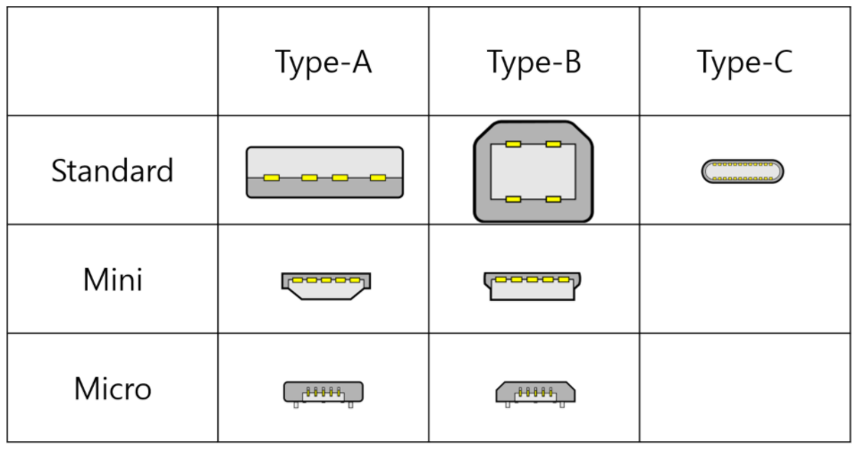
2. 입·출력 장치 (p.56)
USB 타입 (모양)

Slide 22
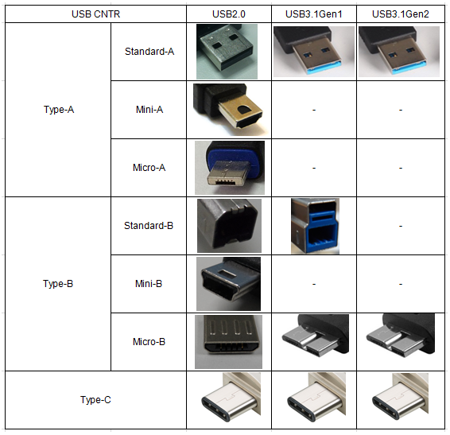
2. 입·출력 장치 (p.56)
USB 타입별 버전
USB Type-C 케이블이 반드시 USB 3.1 이상의 속도만 지원한다는 것은 아님
USB 2.0 규격의 USB Type-C 케이블도 있음
이 경우 최대 전송 속도는 480Mbps에 불과함

Slide 23
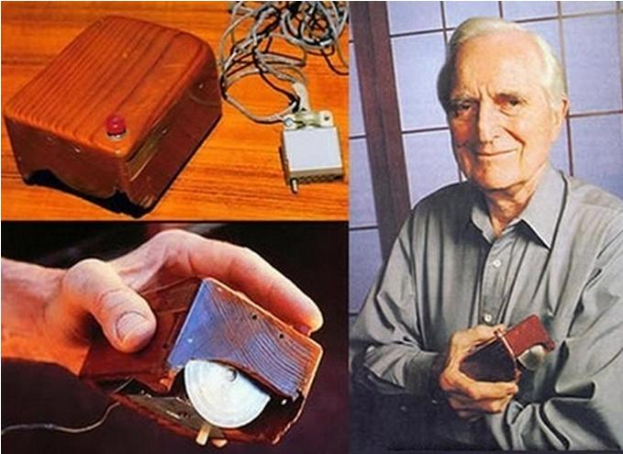
2. 입·출력 장치 (p.56)
마우스
  평면 위에서 2차원 위치 정보를 입력하는 장치
[더글러스 엥겔바트가 만든 최초의 마우스]

Slide 24
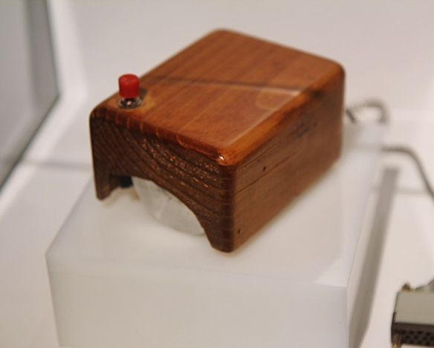
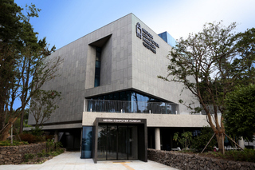
더글라스 앵겔바트의
최초의 마우스
[넥슨컴퓨터박물관에 전시된 최초의 마우스 복각판]

Slide 25
2. 입·출력 장치 (p.56)
마우스 구분
  동작 방식에 따라
    볼 마우스: 볼의 움직임 감지
    광 마우스: 빛의 반사를 감지
  연결 방식에 따라
    유선: PS/2, USB
    무선
      RF
        수신기를 컴퓨터에 연결하여 사용
      Bluetooth(블루투스)
        블루투스를 지원하는 컴퓨터(대부분의 노트북)는 수신기 없이 사용
        블루투스를 지원하지 않는 컴퓨터(대부분의 데스크톱)는 블루투스 수신기를 별도로 구매하여 사용

Slide 26
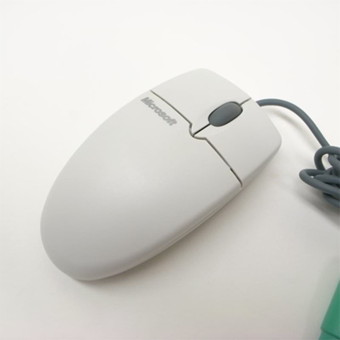
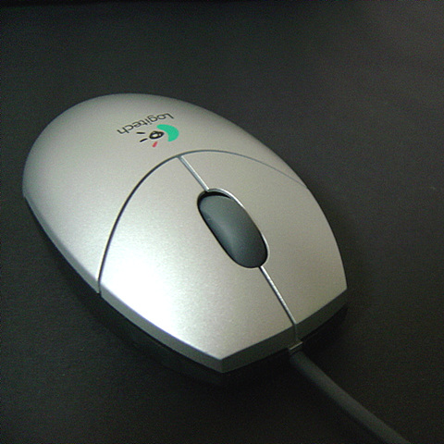
전설의 마우스
[마이크로소프트 구형 볼 마우스]
[로지텍 미니 옵티컬]

Slide 27
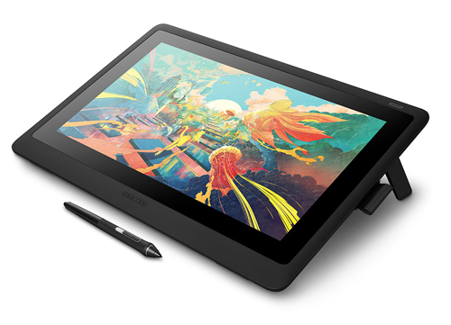
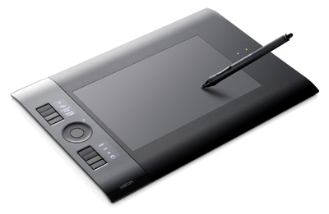
2. 입·출력 장치 (p.56)
디지타이저(digitizer)
  판 위에 있는 펜의 위치 좌표와 눌림 정도를 감지하여 컴퓨터로 전달하는 장치
  정확한 명칭은 그래픽 태블릿(graphics tablet) 또는 디지타이징 태블릿(digitizing tablet)
  종류
[펜 태블릿]
[액정 태블릿]

Slide 28
2. 입·출력 장치 (p.56)
출력 장치란
  컴퓨터가 처리한 결과를 문자, 그림, 소리, 영상 등으로 변환해 주는 장치
출력 장치 종류
  모니터
  스피커
  프린터
  플로터
  :

Slide 29
2. 입·출력 장치 (p.56)
프린터란
  컴퓨터가 처리한 결과를 문자나 그림 형태로 출력하는 장치
프린터 종류
  도트 매트릭스
  잉크젯
  레이저
  감열식
  :

Slide 30
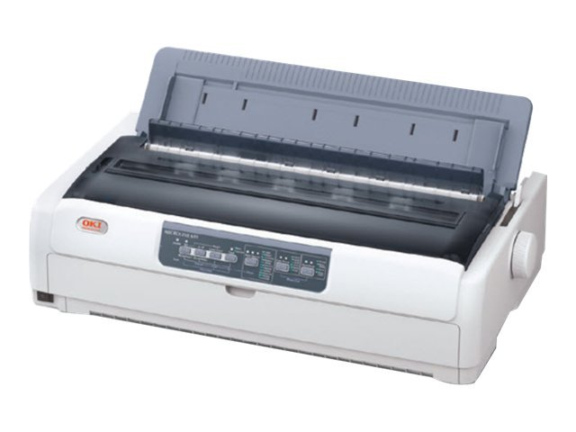
2. 입·출력 장치 (p.56)
도트 매트릭스 프린터
  여러 개의 핀으로 구성된 헤드에서 특정 핀이 튀어나와 리본을 때리면 리본에 묻은 잉크가 아래에 있는 종이에 찍히면서 문자나 그림을 인쇄하는 프린터
[OKI 마이크로라인 691 프린터]

Slide 31
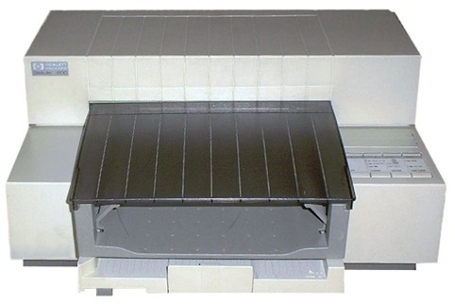

2. 입·출력 장치 (p.56)
잉크젯 프린터
  고온 혹은 진동을 통해서 잉크를 분출하여 종이나 필름, 섬유 등에 문자나 그림을 인쇄하는 프린터
[HP Deskjet 500]

Slide 32
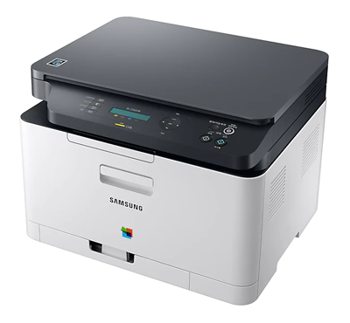
2. 입·출력 장치 (p.56)
레이저 프린터
  원통형 금속판(드럼)을 레이저 빔으로 가열하여 가열된 부분만 토너를 묻게 한 후, 드럼 표면에 붙은 토너를 종이 쪽으로 끌어 당겨 문자나 그림을 인쇄하는 프린터 (☞ 자세한 원리)
[삼성 SL-C565]

Slide 33
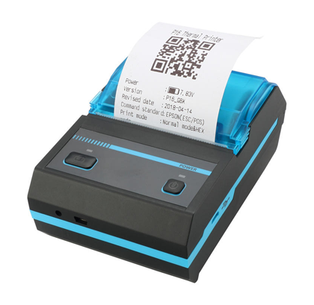
2. 입·출력 장치 (p.56)
감열식 프린터
  감열지(열에 의해 발색하는 염료가 코팅된 종이)에 열을 가하여 문자나 그림을 인쇄하는 프린터
  구조가 간단하여 소형화가 쉬우며, 소음이 적음
  감열지가 오래되면 인쇄된 내용이 변색되거나 사라짐
  영수증, 순번 대기표 등을 인쇄할 때
  많이 사용
☞ 감열지는 열과 유기용매에 취약하며, 최적의 환경에서 보관하더라도 5년 넘게 보존하기 힘듦
☞ 과거에는 팩스 용지로도 많이 사용

Slide 34
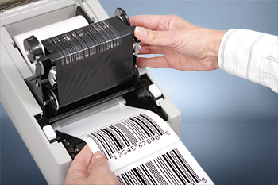
2. 입·출력 장치 (p.56)
열전사 프린터
  열전사 리본(마른 잉크가 코팅된 필름)에 열을 가하여 잉크가 용지에 달라붙게 하여 문자나 그림을 인쇄하는 프린터
  구조가 간단하여 소형화가 쉬우며, 소음이 적음
  용지와 별도로 리본을 추가로 구매해야 함
  라벨 테이프나 바코드 등을 인쇄할 때 많이 사용

Slide 35
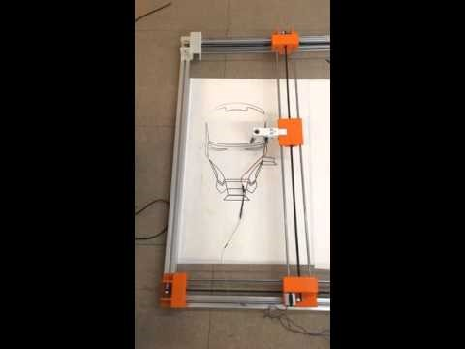
2. 입·출력 장치 (p.56)
플로터(plotter)
  큰 종이 위에 그림, 설계도, 지도, 도표 등을 그리는 출력 장치
  작동 방식:
    펜이
    X축(가로) 방향과
    Y축(세로) 방향으로
    이동하면서
    출력

Slide 36
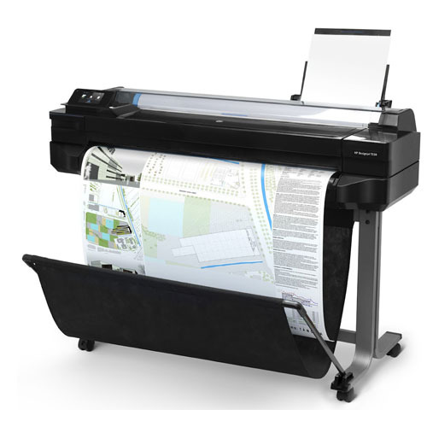
2. 입·출력 장치 (p.56)
현재의 플로터
  대형 잉크젯 프린터

Slide 37
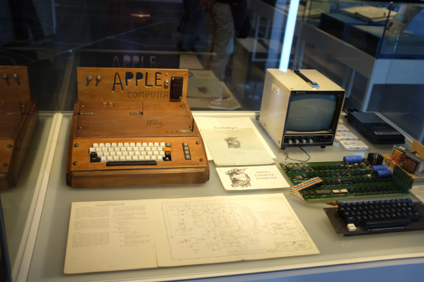
애플 컴퓨터 컴퍼니의
Apple I
[넥슨컴퓨터박물관에 전시된 Apple I]

Slide 38
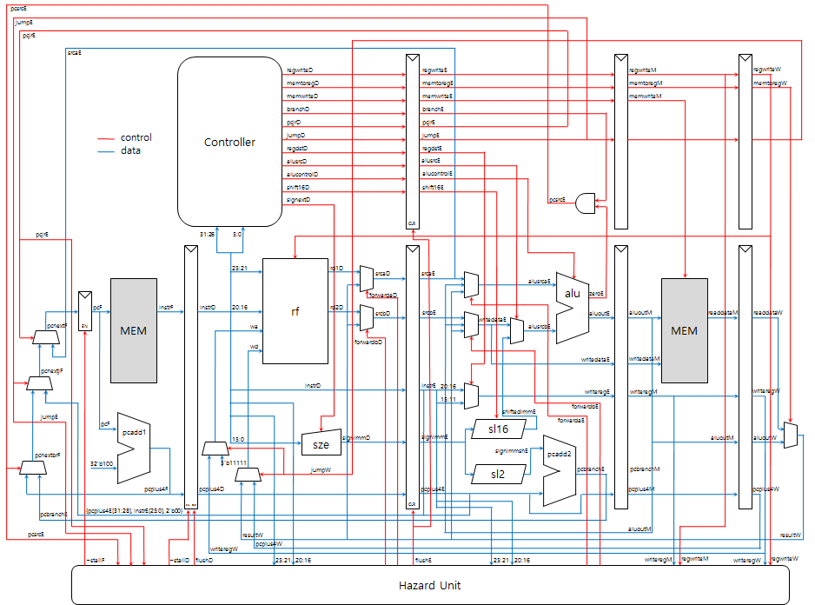
3. 중앙 처리 장치 (p.60)
MIPS CPU

Slide 39
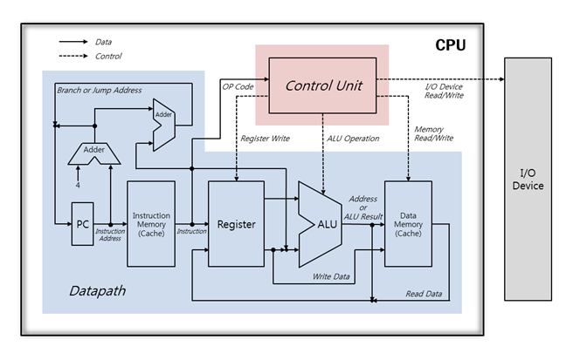
3. 중앙 처리 장치 (p.60)
MIPS CPU

Slide 40
3. 중앙 처리 장치 (p.60)
중앙 처리 장치(CPU, Central Processing Unit)
  컴퓨터를 제어하고 데이터의 연산을 처리하는 장치
CPU 구성
  제어부
    제어 장치
  연산부
    ALU(연산 장치)
    레지스터
제어 장치
제어부
ALU
레지스터
연산부
중앙 처리 장치

Slide 41
3. 중앙 처리 장치 (p.60)
CPU 기능
  제어부
    프로그램에 있는 명령어를 해석하고, 제어 신호를 발생하여 다른 장치의 동작 유형을 결정
    제어부를 구성하는 주요 논리 회로
      제어 장치
  연산부
    제어 신호에 따라 데이터를 연산하거나 데이터를 저장
    연산부를 구성하는 주요 논리 회로
      ALU(산술 논리 연산 장치): 데이터의 산술 연산과 논리 연산 수행
      레지스터: 데이터를 일시적으로 저장하는 장소
컴퓨터의 기억 장치 중 가장 빠른 기억 장치는 (이)다
레지스터

Slide 42
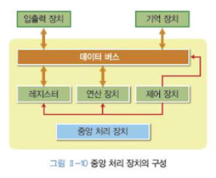
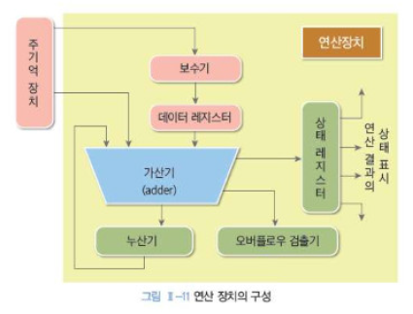
교과서 오류 (p.60, p.61)
연산장치 내에 레지스터가 있기 때문에
아래 그림 전체를 연산장치로 볼 수 없음
그럼 아래 그림 속에 연산장치는?
?
연산부
ALU
(연산장치)

Slide 43
:: CPU 동작 원리 ::
중앙 처리 장치는
제어부와 연산부가
유기적으로 동작하면서
프로그램을 수행한다

Slide 44
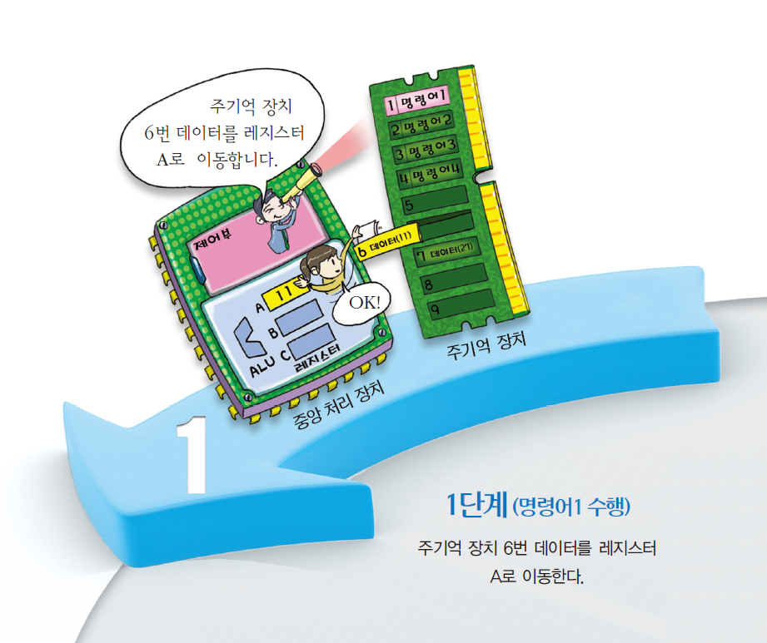
< 11+27 처리 과정 ① >
명령어1을
해석한 결과

Slide 45
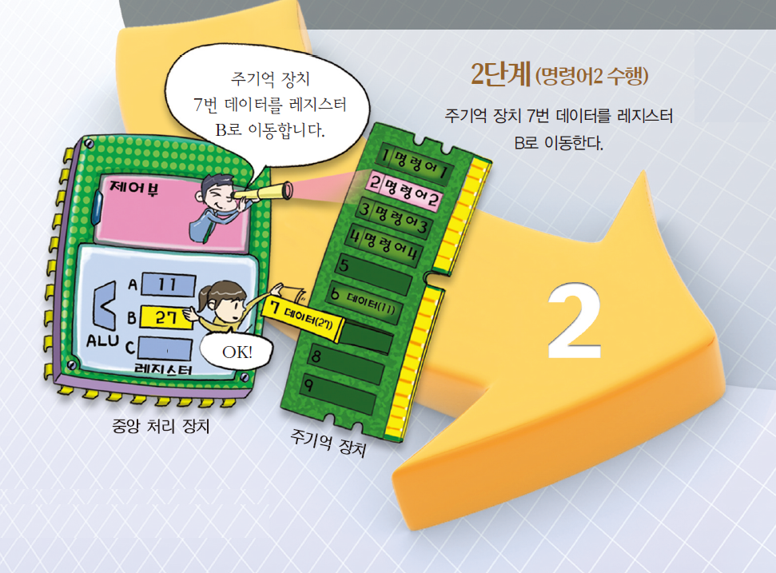
< 11+27 처리 과정 ② >

Slide 46
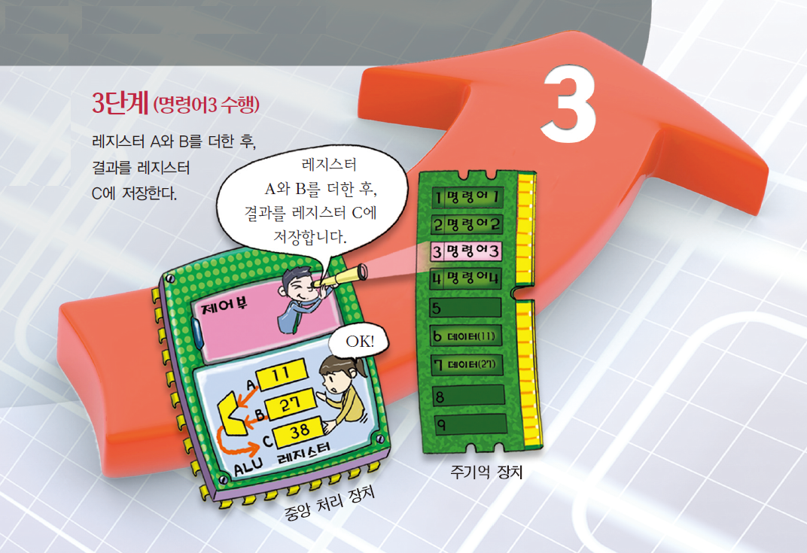
< 11+27 처리 과정 ③ >

Slide 47
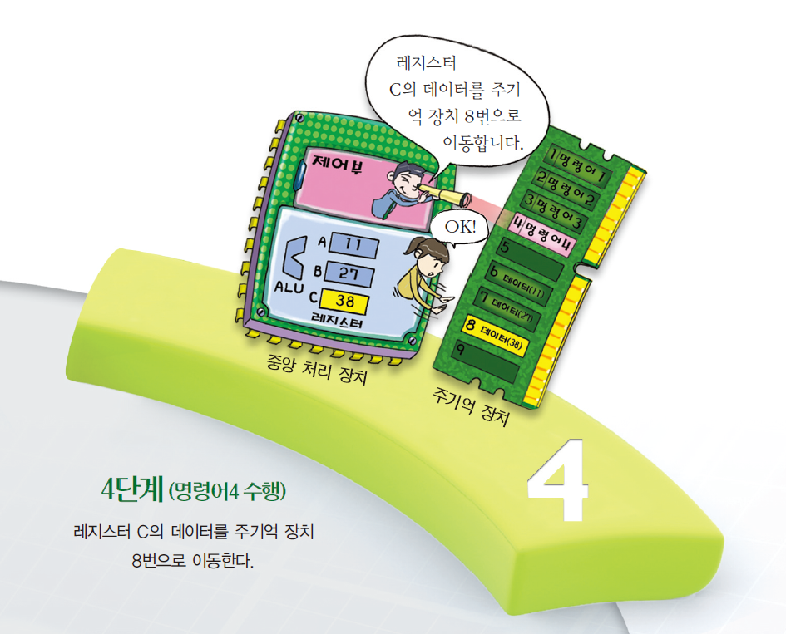
< 11+27 처리 과정 ④ >

Slide 48
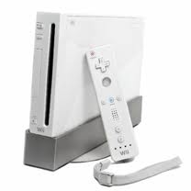
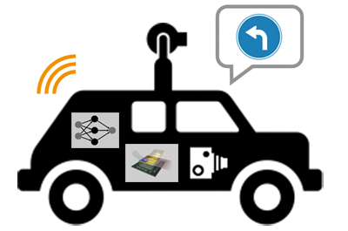
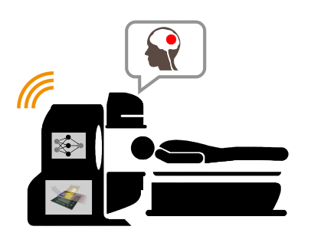
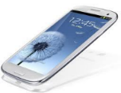
중앙 처리 장치의 종류와 특성
사용 목적에 따른 컴퓨터 분류
  범용 컴퓨터(general-purpose computer)
    사무처리, 과학 계산 등의 다양한 업무를 처리할 수 있도록 만들어진 컴퓨터
    우리 주변에서 일반적으로 볼 수 있는 컴퓨터
  임베디드 시스템(embedded system)
    특정 응용 분야에 적합하게 만들어진 컴퓨터
    휴대전화, 게임기, 자동차 등에 내장된 컴퓨터

Slide 49
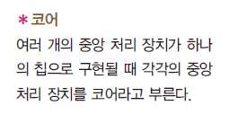
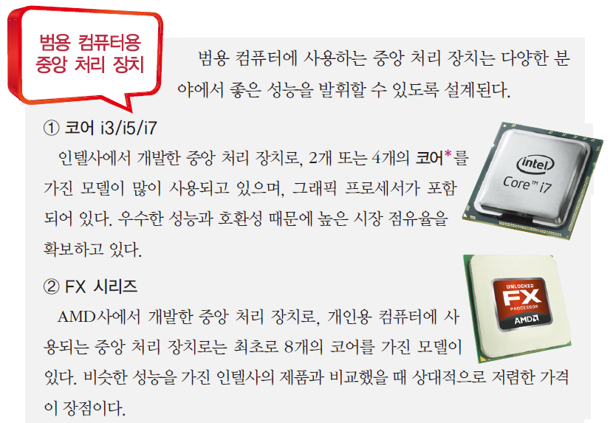
중앙 처리 장치의 종류와 특성

Slide 50



중앙 처리 장치의 종류와 특성

Slide 51

Mobile AP(Application Processor)

Slide 52

Mobile AP(Application Processor)
AP 종류
  모바일 AP 주요 제조사: 퀄컴, 엔비디아, 삼성, 애플
  이들 제조사에서 만드는 AP에 내장된 CPU는 모두 (이)다
ARM

Slide 53


CPU, MPU, MCU, MCU Board
중앙 처리 장치
  CPU(Central Processing Unit)
  컴퓨터를 제어하고 데이터의 연산을 처리하는 장치
마이크로프로세서(microprocessor)
  MPU(MicroProcessing Unit)
  여러 가지 전기·전자 부품으로 이루어진 CPU의 구성 요소들을
  하나의 반도체 칩으로 만들어 놓은 것
[IBM 1401 CPU]
[Intel Core CPU]

Slide 54



CPU, MPU, MCU, MCU Board
마이크로컨트롤러(microcontroller)
  MCU(microcontroller unit)
  비교적 저성능의 마이크로프로세서를 비롯하여 램, 플래시 메모리, 입출력 회선 등을 하나의 반도체 칩으로 만들어 놓은 것
  특수 목적 컴퓨터인 임베디드 시스템이나 사물 인터넷의 디바이스를 만드는데 많이 사용됨
  종류
    Atmel사의 AVR (2016 Microchip사가 인수)
    Microchip사의 PIC
    Intel사의 8051

Slide 55



CPU, MPU, MCU, MCU Board
마이크로컨트롤러 보드(microcontroller board)
  마이크로컨트롤러가 있는 회로기판
  마이크로컨트롤러를 포함하여 필수적인 부품들을 추가해서 하나의 보드로 제작한 것
  IoT 디바이스를 직접 제작할 경우에 많이 사용
  종류: 아두이노, 라즈베리파이 피코

Slide 56


4. 기억 장치 (p.64)
기억 장치
  프로그램과 데이터를 저장하는 장치
기억 장치 종류
  주기억 장치
    램(RAM)
    롬(ROM)
  보조기억 장치
    CD / DVD / BD
    HDD
    플래시 메모리
[RAM]
[HDD]

Slide 57
4. 기억 장치 (p.64)
주기억 장치란 (교과서 내용)
  CPU에서 데이터를 처리하고 프로그램을 실행시키기 위해 보조기억 장치에 있는 데이터와 프로그램을 이동시켜 실행시키는 기억 장소
주기억 장치 종류 (교과서 내용)
  현재 사용되는 주기억 장치에는 램(RAM)과 롬(ROM)이 있음

Slide 58
4. 기억 장치 (p.64)
주기억 장치(main memory)
  CPU가 직접 읽고 쓸 수 있고 실행 중인 프로그램과 실행에 필요한 데이터를 일시적으로 저장하는 기억 장치
위 정의에 내포된 주기억 장치의 특징
  CPU 직접 접근
  휘발성
주기억 장치의 종류에 대한 올바른 기술
  “현재의 반도체 기술로는 램으로 구현”
ROM은 이러한 특징을 가지고 있지 않기 때문에 주기억 장치로 볼 수 없음

Slide 59
4. 기억 장치 (p.64)
램 특징
  기억 장소의 임의 위치에 바로 접근 가능 (※ 롬 특징이기도 함)
    RAM(Random Access Memory)
  데이터를 읽고 쓸 수 있음
    RWM(Read Write Memory)
  전원이 차단되면 저장된 내용이 지워짐
    VM(Volatile Memory) ☞ 휘발성 반도체 저장 매체
램 종류
  DRAM(Dynamic RAM): 느리고 쌈, 주기억 장치로 사용
  SRAM(Static RAM): 빠르고 비쌈, 캐시로 사용

Slide 60
4. 기억 장치 (p.64)
롬 특징
  기억 장소의 임의 위치에 바로 접근 가능
    RAM(Random Access Memory)
  데이터를 읽을 수만 있음
    ROM(Read Only Memory)
  전원이 차단되어도 저장된 내용이 지워지지 않음
    NVM(Non-Volatile Memory) ☞ 비휘발성 반도체 저장 매체
롬 종류
  MASK ROM: 사용자가 기록 불가(생산자가 제조 과정에서 기록)
  PROM: 사용자가 한 번만 기록 가능
  EPROM: 내용을 지우고 다시 기록 가능
    UVEPROM: 자외선으로 내용을 지움
    EEPROM: 높은 전압으로 내용을 지움

Slide 61

메모리 계층 구조(Memory Hierachy)
속도와 용량 측면에서 서로 다른 특징을 가진 여러 저장 장치를 함께 사용하여 빠르고 큰 저장 장치를 사용하는 것과 같은 효과를 낼 수 있도록 설계한 것

Slide 62

기억 장치 접근 방식
순차 접근 (sequential access)
  헤드가 처음부터 차례대로 접근하면서 최종 위치에 도달하는 방식
  접근 시간: 접근 위치에 따라 다름
  예) 자기 테이프
직접 접근 (direct access)
  헤드가 블록 단위로 직접 접근 후, 순차 접근으로 최종 위치에 도달하는 방식
  접근 시간: 접근 위치에 따라 다름
  예) HDD
임의 접근 (random access)
  원하는 위치에 직접 접근하는 방식 (물리적인 헤드 없음)
  접근 시간: 접근 위치와 상관없이 동일
  예) RAM

Slide 63
4. 기억 장치 (p.66)
보조 기억 장치(secondary storage, auxiliary storage)
  주기억 장치와 직접 연결되어 있고, 주기억 장치보다 속도는 느리지만 프로그램과 데이터를 영구적으로 저장하는 기억 장치
보조 기억 장치 종류
  자기 테이프: 오픈 릴 테이프 / 카세트 테이프
  자기 디스크: FD / HDD
  광학 디스크: CD / DVD / BD
  플래시 메모리: SD 카드 / USB 플래시 드라이브 / SSD

Slide 64
4. 기억 장치 (p.66)
자기 테이프(magnetic tape)
  플라스틱 테이프 표면에 자성 재료을 바른 순차적 접근 저장 매체
  소리와 영상을 저장하는 데에도 사용되며, 대량의 데이터를 장기간 보관하는 용도로 적합
  장점
    용량 대비 가격이 저렴
    CD나 HDD보다 보장 수명이 김
    구겨짐, 잘림 등 물리적 손상에 강함
  단점
    읽고 쓰는 속도가 매우 느림

Slide 65



자기 테이프 종류
[1980년대 카세트 테이프 게임]
[1960년대 오픈 릴 테이프 저장소]
[LTO 카트리지 저장소 (구글)]

Slide 66

4. 기억 장치 (p.66)
HDD(Hard Disk Drive)
  자성체를 입힌 원판형 알루미늄 위에 데이터를 읽고 쓰는 장치
  반도체 기반이 저장 매체(플래시 메모리)에 비해 진동, 충격, 자성 등의 외부 환경에 취약
* 플래터(platter)
데이터가 기록되는 원판
* 액추에이터(actuator)
플래터에 데이터를 읽고 쓰기 위한 장치

Slide 67
4. 기억 장치 (p.66)
HDD 플래터의 영역 구분 단위
  트랙(track)
    회전축을 중심으로 데이터가 기록되는 동심원
    제일 바깥쪽 트랙이 0번이며, 안쪽 트랙으로 갈수록 1씩 증가
  섹터(sector)
    트랙을 일정한 크기로 나눈 것
    최소 저장 단위로, 하나의 섹터 안에는 하나의 파일만 저장
  실린더(cylinder)
    서로 다른 면에 있는 동일 위치 트랙들의 모임
    실린더 수는 플래터 한 면의 트랙 수와 동일

Slide 68


최초의 HDD
무게: 1톤 용량: 5MB
[1956년 IBM RAMAC]
[RAMAC을 비행기에 싣는 모습]

Slide 69
4. 기억 장치 (p.66)
CD(Compact Disc)
  필립스, 소니가 공동으로 개발
  표준 크기 CD의 지름은 12cm, 용량은 650~870MB
DVD(Digital Versatile Disc)
  소니, 도시바, 파나소닉, 필립스가 공동으로 개발
  표준 크기 DVD의 지름은 12cm, 용량은 4.7~17.08GB
BD(Blu-ray Disc)
  소니, LG, 삼성, 필립스, 샤프 등으로 구성된 블루레이 협회에서 개발
  지름은 12cm, 용량은 25~300GB

Slide 70
4. 기억 장치 (p.64)
플래시 메모리(flash memory)
  전기적으로 데이터를 지우고 다시 기록할 수 있는 비휘발성 기억 장치
  바이트 단위로만 지우고 쓸 수 있는 EEPROM 기술을 발전시켜 블록(수 KB ~ 수 MB) 단위로 지우고 쓸 수 있음
  반도체로 이루어져 있기 때문에 기계적으로 작동하는 HDD보다 빠르고 충격에 강하며 조용함
  종류: SSD, USB 플래시 드라이브, SD 카드 등

Slide 71




플래시 메모리 종류
[USB 플래시 드라이브]
[2.5인치 SSD]
[M.2 SSD]
[SD 카드]
[마이크로 SD 카드]

Slide 72
5. 소프트웨어의 구성 (p.69)
소프트웨어란
  컴퓨터 프로그램 (+ 관련 문서)
소프트웨어 분류
  시스템 소프트웨어
    컴퓨터 시스템을 잘 사용할 수 있도록 도와주는 프로그램
    종류: 운영 체제, 언어 처리 프로그램, 유틸리티
  응용 소프트웨어
    일반적인 업무를 잘 해결할 수 있도록 도와주는 프로그램
    종류: 문서 작성 프로그램, 표 계산 프로그램, 데이터 관리 프로그램, …
프로그램이란?
“컴퓨터가 실행할 수 있는 명령어들의 집합”
"컴퓨터가 데이터를 처리하는 절차를 명시한 명령어들의 모음”

Slide 73
5. 소프트웨어의 구성 (p.69)
운영체제(OS: Operating System)
  프로그램이 원활하게 실행될 수 있도록 하드웨어와 소프트웨어를 관리하고, 사용자가 컴퓨터를 조작할 수 있도록 사용자 인터페이스를 제공하는 소프트웨어
운영체제 예
  윈도우, 맥OS, 안드로이드, iOS, 리눅스, …
<하드웨어와 소프트웨어 관리 예>
CPU, 주기억 장치와 같은 하드웨어를 여러 프로그램에게 효율적으로 분배

Slide 74

5. 소프트웨어의 구성 (p.69)
언어 번역 프로그램
  소스 코드를 기계어(실행 파일)로 변환해 주는 프로그램
언어 번역 프로그램 예
  BASIC 인터프리터
  C 컴파일러
  :

Slide 75
5. 소프트웨어의 구성 (p.69)
유틸리티(utility)란
  파일 압축, 악성 프로그램 제거, 디스크 백업 등 컴퓨터의 효율적 사용과 오류 해결을 위한 프로그램
유틸리티 예
  반디집
  V3
  고스트
  :

Slide 76

QnA

